Slide 1


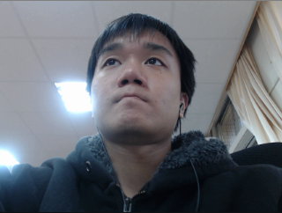
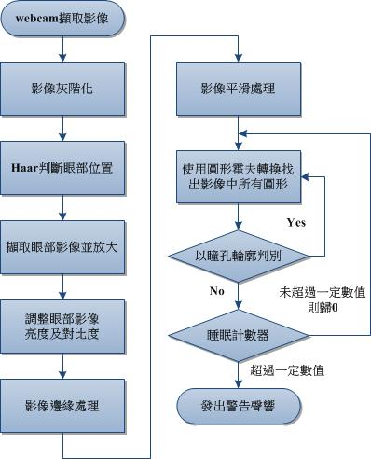


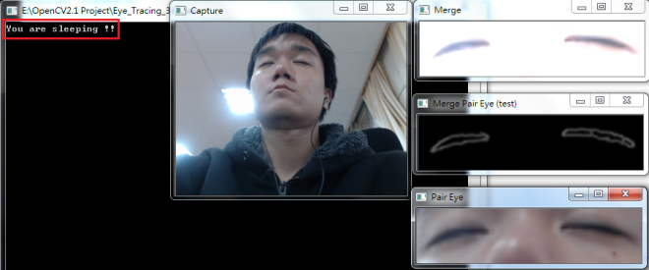

國立勤益科技大學資訊工程系實務專題競賽暨成果展
智慧車應用–影像處理
指導教授：教師姓名
專題學生：莊驊、蕭力誠；曾李銘
一、作品摘要
三、實驗成果
在電腦高速處理的時代，感測元件為提供主要之資訊，硬體式的感測元件受限於單一功能，而出現了影像輸入方式，影像囊括無數訊息，如何從影像中篩選出有用的資料，來改善或取代現有的感測元件與日俱增，為此專題所表達。透過Intel釋放出的開放源碼OpenCV作為程式之函式庫，配合C語言來編寫程式可改善硬體感測器之問題，達到更穩定的工作平台。
車禍是國人前幾名死因之一，疲勞駕駛又是造成此意外的主因之一。眼睛的閉合速度就是最大的警示，所以本專題利用webcam擷取影像來作為輸入，透過演算法來節選出所需的特徵值來判別駕駛者的精神狀態，讓駕駛可在精神不濟之時得到提醒，避免發生意外。
使用Haar臉部辨識擷取其眼部特徵影像，將擷取之影像放大讓特徵值更加顯著，利用RGB影像分別切割出R、G、B通道，並將每個通道調整適當的亮度及對比度，再將R、G、B通道結合成原RGB影像，如(圖3)所示。
Canny邊緣化處理，濾除影像中的雜訊，擷取出眼部的輪廓線條，由於取出的輪廓線條可能較不平滑及完整，所以利用線性平滑濾波器讓線條更為平滑，如(圖4)所示。
影像處理過後得到需要的眼部特徵值，並利用人眼、瞳孔的圓弧形特性，使用圓形霍夫轉換，掃描整張影像，對參數空間中的圓錐體進行投票，並設門檻値對投票數做判斷，找出最有可能的圓形輪廓。
當雙眼眼睛睜開時，霍夫圓形將會抓取到2個以上的圓形輪廓，當閉眼時則偵測不到，利用此特性判別，如(圖5)所示。
影像處理完後也得到圓形霍夫轉換的結果，當閉眼時將偵測不到圓形輪廓，張開時即可得到，利用此特性，設置一個計數器，當超過一定的時間未偵測到圓形輪廓後，將對使用者發出警告提示，如(圖6)所示。
二、電路原理或系統說明
圖2 webcam擷取之影像
圖3 Haar取出眼部特徵值並作亮度及對比度調整
圖4 眼部影像作邊緣化偵測及平滑處理
圖1 駕駛精神狀態辨識系統流程圖
圖5 霍夫圓形抓取出眼部及瞳孔(綠點：圓心；紅線：圓周)
利用webcam擷取影像資訊，先將影像轉變成灰階影像，使用Haar臉部辨識擷取其眼部特徵影像，將擷取之影像放大讓特徵值更加顯著，利用RGB影像分別切割出R、G、B通道，並將每個通道調整適當的亮度及對比度，再將R、G、B通道結合成原RGB影像，藉由調整亮度及對比度減少光害的影響。
對調整亮度及對比度的影像轉變成灰階影像再作邊緣化處理，濾除影像中的雜訊，擷取出眼部的輪廓線條，由於取出的輪廓線條可能較不平滑及完整，所以利用線性平滑濾波器讓線條更為平滑，影像處理過後得到需要的眼部特徵值，並利用人眼、瞳孔的圓弧形特性，使用圓形霍夫轉換，掃描整張眼部影像，對參數空間中的圓錐體進行投票，並設門檻値對投票數做判斷，找出最有可能的圓形輪廓。
影像處理完成之後也得到圓形霍夫轉換的結果，當閉眼時將偵測不到圓形輪廓，張開時即可得到，利用此特性，設置一個計數器，當超過一定的時間未偵測到圓形輪廓後，將對使用者發出警告提示。
圖6 時間內未抓取到圓形輪廓發出警告訊息
四、作品特色
可以正確判斷眼睛之閉合，達成睡意辨識功能。
系統可接受不同的亮度與對比的環境。
目標物之影像擷取角度容許範圍為±15~25度。

